Slide 1
Notes:
Saludos, Bienvendios

Slide 2
Querido Padre celestial, te agradecemos por tu gran misericordia hacia nosotros pecadores. Continuamente nos perdonas todos nuestros pecados. Te agradecemos por la gran bendición que nos das en la Santa Cena, la cual demuestra que el perdón de pecados es un regalo personal de tu amor. En el nombre de Jesús. Amén.

Slide 3
Las Preguntas de Repaso (10 minutos)

Slide 4
¿Qué nos puede enseñar la vara de Moisés sobre los sacramentos?

Slide 5
La vara de Moisés fue un recordatorio de la promesa de Dios.
Dios sabe que somos criaturas físicas que batallamos contra las dudas
Muchas maneras para decirnos, “Te amo.”
En los sacramentos tenemos el evangelio en forma visible, no solamente para recordarnos, sino también para darnos gracia.
Es una manera física, tangible, y personal

Slide 6
¿Cuándo instituyó Jesús la Santa Cena?

Slide 7
La noche antes de que fue crucificado
Jueves Santo
La celebración del festival de la Pascua judía

Slide 8
¿Cuáles son los cuatro elementos que recibimos en la Santa Cena?

Slide 9
El pan
El vino
El cuerpo de Jesús
La sangre de Jesús

Slide 10
¿Qué regalo recibimos a través de la Santa Cena?

Slide 11
El perdón de los pecados

Slide 12
Lección 3 (45 minutos)

Slide 13
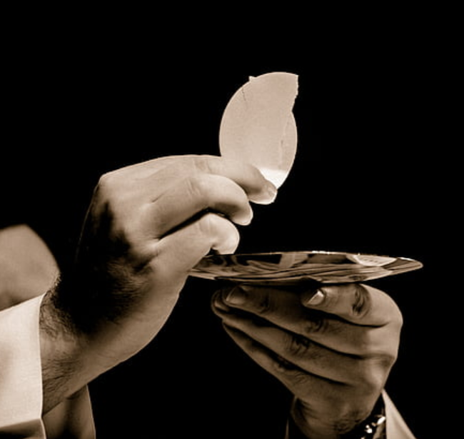
Notes:
https://www.nicepik.com/priest-holding-up-body-of-christ-eucharist-church-mass-religion-jesus-catholic-holy-free-photo-897002
La foto del bautismo es del video

Slide 14
Notes:
http://freebibleimages.org/photos/last-supper/

Slide 15
Preguntas

Slide 16
Mateo 26:26-29, “Mientras comían, Jesús tomó el pan y lo bendijo; luego lo partió y se lo dio a sus discípulos, y les dijo: «Tomen, coman; esto es mi cuerpo.» ²⁷ Después tomó la copa, y luego de dar gracias, la entregó a sus discípulos y les dijo: «Beban de ella todos, ²⁸ porque esto es mi sangre del nuevo pacto, que es derramada por muchos, para perdón de los pecados. ²⁹ Yo les digo que, desde ahora, no volveré a beber de este fruto de la vid, hasta el día en que beba con ustedes el vino nuevo en el reino de mi Padre.»

Slide 17
¿Qué les dio Jesús primero a sus discípulos y qué dijo sobre eso?
Él dio a sus discípulos pan y dijo: “Tomen, coman; esto es mi cuerpo.”
¿Quiénes recibieron el sacramento?
Jesús dijo específicamente: “Todos ustedes.”
¿Para qué fue derramada la sangre de Jesús?
Para el perdón de pecados

Slide 18
Marcos 14:22-24, “Mientras comían, Jesús tomó el pan y lo bendijo; luego lo partió y se lo dio, al tiempo que decía: «Tomen, esto es mi cuerpo.» ²³ Después tomó la copa, y luego de dar gracias, se la dio, y todos bebieron de ella. ²⁴ Les dijo entonces: «Esto es mi sangre del pacto, que por muchos es derramada.”

Slide 19
¿Qué dijo Jesús sobre el vino?
Él dijo que era su sangre del pacto, derramada para muchos
¿Cuál fue la referencia del pacto y qué significa el nuevo pacto para nosotros?
Jeremías 31:31,33-34
El antiguo pacto—pacto de dos vías—no esperanzas
El nuevo pacto—pacto de una vía—¡Jesús!

Slide 20
Jeremías 31:31,33-34, “»Vienen días en que haré un nuevo pacto con la casa de Israel y con la casa de Judá. —Palabra del Señor. […] ³³ »Cuando hayan pasado esos días, el pacto que haré con la casa de Israel será el siguiente: Pondré mi ley en su mente, y la escribiré en su corazón. Y yo seré su Dios, y ellos serán mi pueblo. —Palabra del Señor. ³⁴ »Nadie volverá a enseñar a su prójimo ni a su hermano, ni le dirá: “Conoce al Señor”, porque todos ellos, desde el más pequeño hasta el más grande, me conocerán. Y yo perdonaré su maldad, y no volveré a acordarme de su pecado.»—Palabra del Señor.

Slide 21
Lucas 22:17-20, “Y Jesús tomó la copa, dio gracias y dijo: «Tomen esto, y repártanlo entre ustedes; ¹⁸ porque yo les digo que no volveré a beber del fruto de la vid hasta que venga el reino de Dios.» ¹⁹ Luego tomó el pan, lo partió, dio gracias y les dio, al tiempo que decía: «Esto es mi cuerpo, que por ustedes es entregado; hagan esto en memoria de mí.» ²⁰ De igual manera, después de haber cenado tomó la copa y les dijo: «Esta copa es el nuevo pacto en mi sangre, que por ustedes va a ser derramada.”

Slide 22
¿Qué cosa dijo Jesús que no iba a volver a tomar hasta que el reino de Dios venga?
El fruto de la vid
¿Las mismas personas que comieron el pan bebieron el vino?
Sí

Slide 23
1 Corintios 11:23-27, “Yo recibí del Señor lo mismo que les he enseñado a ustedes: Que la noche que fue entregado, el Señor Jesús tomó pan, ²⁴ y que luego de dar gracias, lo partió y dijo: «Tomen y coman. Esto es mi cuerpo, que por ustedes es partido; hagan esto en mi memoria.» ⁵ Asimismo, después de cenar tomó la copa y dijo: «Esta copa es el nuevo pacto en mi sangre; hagan esto, cada vez que la beban, en mi memoria.»

Slide 24
²⁶ Por lo tanto, siempre que coman este pan, y beban esta copa, proclaman la muerte del Señor, hasta que él venga.²⁷ Así que cualquiera que coma este pan o beba esta copa del Señor de manera indigna, será culpado del cuerpo y de la sangre del Señor.

Slide 25
¿Qué tan seguido quiere Dios que celebremos la Santa Cena?
“Hagan esto, cada vez que la beban, en mi memoria.”
Con regularidad
¿Cuántos elementos de comunión son mencionados en versículo 27?
El pan, el vino, el cuerpo y sangre de Cristo

Slide 26
Notes:
https://www.nicepik.com/the-last-supper-painting-by-leonardo-da-vinci-artwork-mural-l-ultima-cena-seccotechnik-dominican-monastery-free-photo-1263676

Slide 27
Notes:
https://www.nicepik.com/brown-wooden-crucifix-beside-a-two-glass-containers-and-gold-goblet-cross-chalice-wine-water-free-photo-108964

Slide 28
Notes:
https://www.nicepik.com/bread-and-wine-surrounded-by-pillar-candles-communion-wine-food-and-drink-flame-burning-free-photo-431346

Slide 29
El Pan El Vino
El Cuerpo La Sangre
La Santa Cena

Slide 30
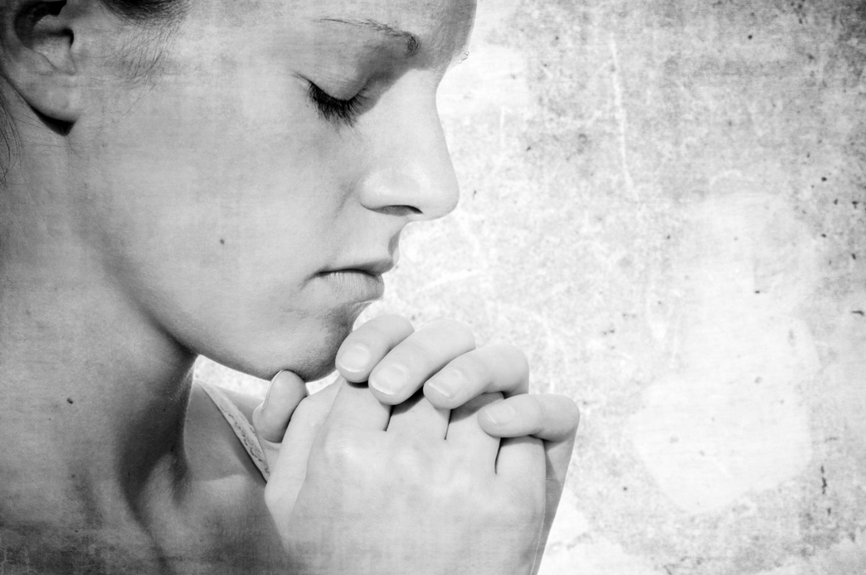
La Oración
Notes:
https://pxhere.com/en/photo/702193

Slide 31
La Tarea
Notes:
https://pxhere.com/en/photo/914805

Slide 32
La Despedida
Notes:
https://pxhere.com/en/photo/1432895

